Slide 1
投教课——
风口解读之软件信息→网络安全
2025 .02.06
主讲老师
梁洁云
执业编号
A1120619060027
Notes:
补充讲讲上能电气

Slide 2
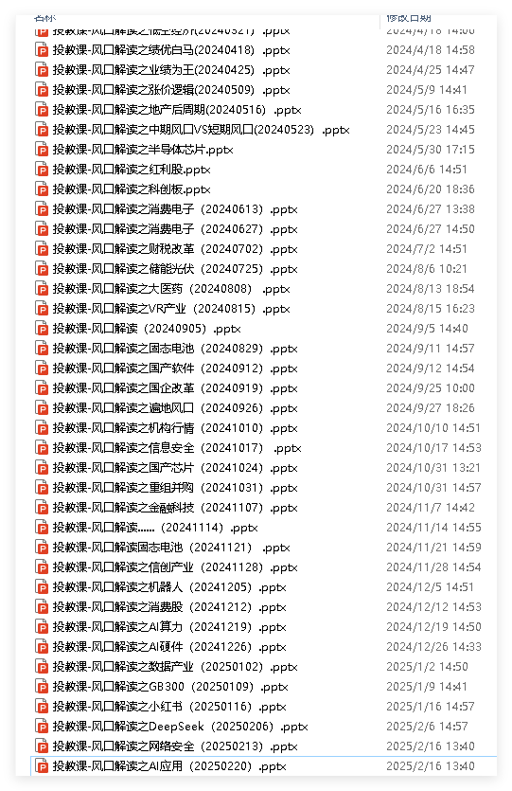
市场风口

Slide 3
风口解读

Slide 4
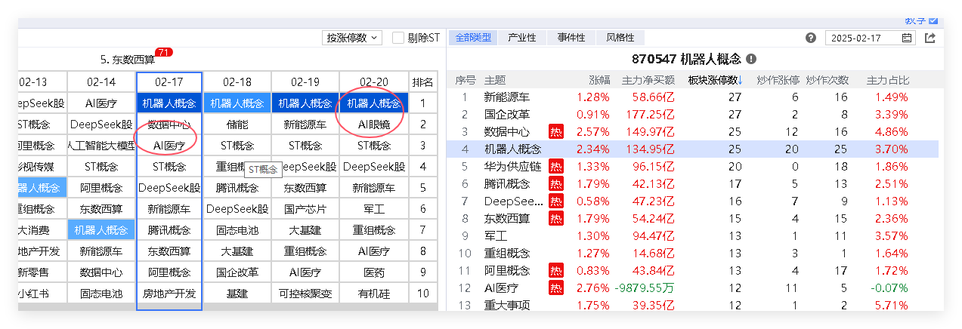
当前市场风口所处状态

Slide 5
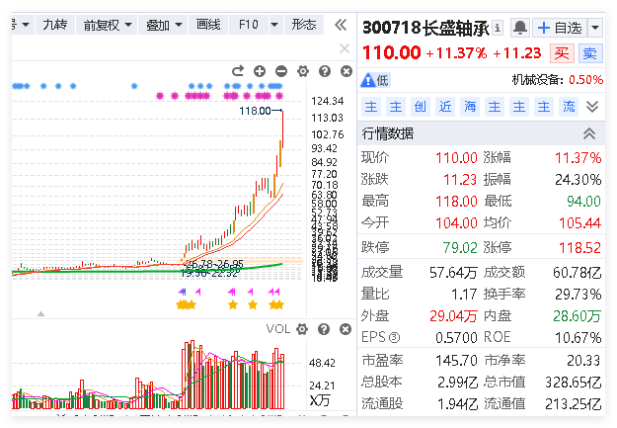
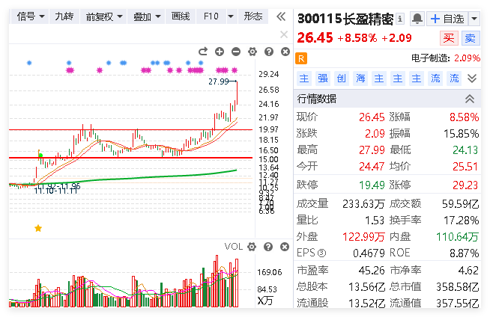
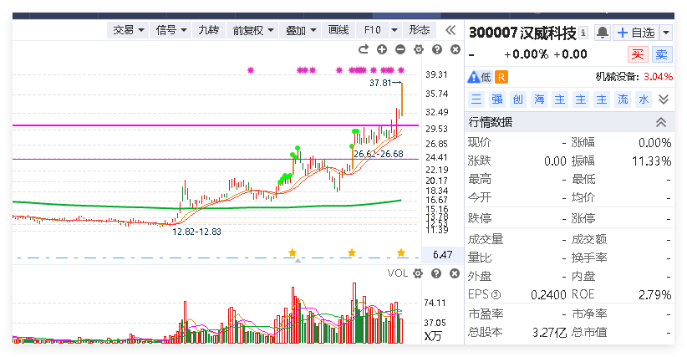
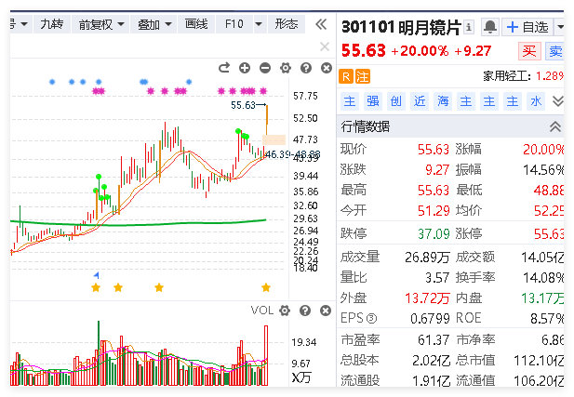
龙头和跟风

Slide 6
风口逻辑
Notes:
光伏行业加速出清低效产能

Slide 7
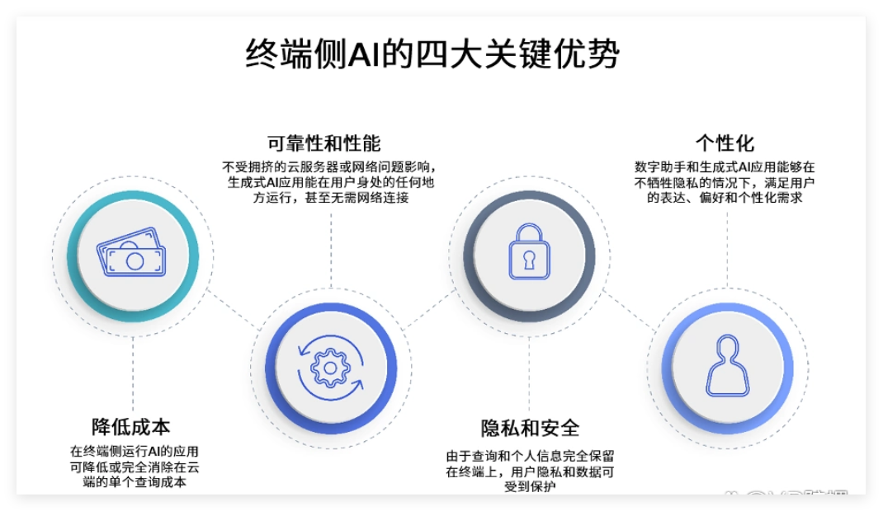
什么是端侧AI
‌AI端侧‌是指将人工智能算法和模型部署在终端设备上，如智能手机、智能穿戴设备、智能家居设备等，使这些设备能够在本地进行AI的计算和处理，而无需将数据全部上传到云端。这种技术模式被称为端侧AI
所谓端侧AI，指的是不依赖于云服务器，能够直接在设备本地所运行的AI体验。
‌AI端侧核心应用设备和场景‌：
智能手机、智能手表、智能穿戴、智能家具设备、车载终端、AI眼镜、AI玩具、智能音箱、智能耳机、AI医疗、机器人、物联网设备等

Slide 8
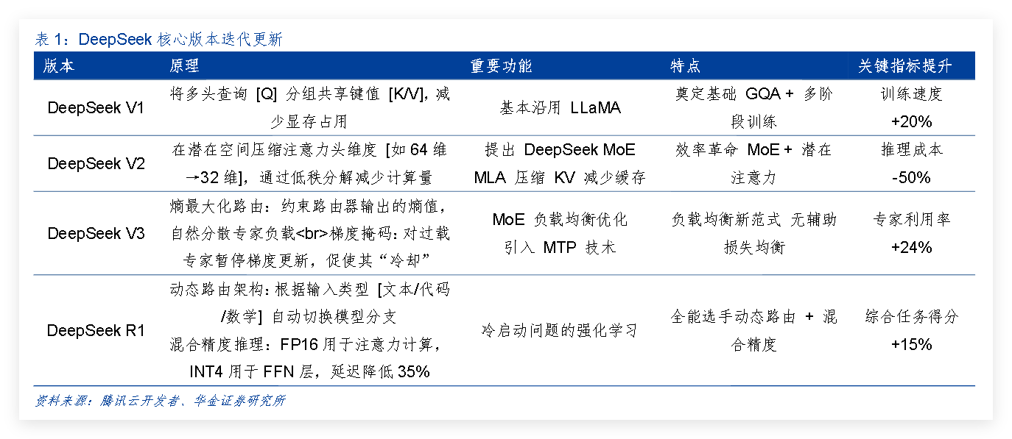
逻辑1：DS降本增效，加速端侧AI普及
DeepSeek推动训练和推理成本指数级下降，且大模型蒸馏出的小模型效果提升显著，AI应用的迭代成本下降，边端侧模型可用性明显提高，降低大模型对边端算力需求门槛、降低应用成本、提升边端大模型性能和准确性，搭载在边缘算力（边缘机房1-20台服务器、边缘云）、终端（如AI监控摄像头、智能无人机、智能家居、智能眼镜、智联汽车等）的AI模型及泛AI应用将全面受益，有望加速边缘和端侧AI的普及发展，催生多元化应用
2024 .5
2024.12 .26
2025 .1.20

Slide 9
逻辑2：DeepSeek 技术特性将加速端侧AI 落地
AI 端侧，作为 AI 领域的新兴力量，正逐渐崭露头角，成为改变未来的关键因素
DeepSeek-R1 专注于强化学习技术路线，推理能力强、性价比突出，通过高效蒸馏技术，将大模型的推理能力迁移到更小、更高效的版本中，参数范围覆盖1.5B 至70B，为开发者提供了高性能、低成本的大模型部署与开发解决方案。这一突破使其小尺寸版本在保持卓越性能的同时，显著降低了模型体积和计算资源需求，成为端侧部署的理想选择。根据 Market.us的预测，从2022 年至2032 年，全球端侧 AI 市场空间将从 152 亿美元提升至 1436 亿美元， 年复合增长率达 25.9%。
DeepSeek 带来的轻量化模型，有望加速端侧AI 落地，为智能终端行业带来积极影响。除手机、PC、智能眼镜、耳机等传统设备，家电、机器人、教育办公设备、玩具等也将深度集成 AI 功能。

Slide 10
逻辑3：DS本地化部署持续扩容 端侧AI加速落地
各行各业正加速推进DeepSeek 本地化部署。自1 月20 日发布以来，DeepSeek-R1 模型迅速风靡全网，QuestMobile 数据显示，DeepSeek 在2 月1 日突破3000 万大关，成为史上最快达成这一里程碑的应用。国内外多家企业纷纷宣布接入DeepSeek，根据正和岛公众号，据不完全统计，目前已有超过200 家头部企业完成DeepSeek技术接口的集成部署。金融行业方面，银行、券商、基金、保险均在加速部署DeepSeek。
大金融方面：截止2 月12 日，已有近二十家券商完成了DeepSeek 模型的本地化部署，DeepSeek 可对机构的多项业务进行赋能，覆盖合规问答、业务办理指引、知识查询、投研分析等多个场景。汇添富基金、诺安基金、富国基金等十余家公募基金也抢滩布局DeepSeek。邮储银行、江苏银行、南京银行、北京银行、海安农商银行、重庆农村商业银行等多家银行及新华保险、中国平安等险资企业积极探索DeepSeek 的应用场景。
汽车行业方面，吉利、东风、上汽、比亚迪等国内主流车企纷纷官宣接入DeepSeek 大模型，DeepSeek 进入汽车领域，将推动汽车智能化加速落地。此外，医疗领域、网络安全领域、办公&教育领域等均加速部署DeepSeek。我们认为，凭借DeepSeek 高效能、低成本的开源特性，其将为各行各业带来技术升级和效率提升，利好AI 应用爆发。

Slide 11
逻辑4：端侧AI落地进行时
【小米把AI技术落到各个终端产品上】
2月17日，结束民营企业座谈会后，小米科技有限责任公司董事长雷军接受专访。
雷军表示，小米创业的15年来，一直聚焦在手机、汽车、智能家居、智能制造这些领域。要下决心把最新的，像AI技术怎么能够落地到我们各个终端产品上，能够让消费者体验科技带来的美好生活，怎么在拓展国内市场的同时能够放眼全球，提高中国产品在全球的影响力。
【联想全球首发AI PC端侧部署DeepSeek大模型】
2025年2月20日，联想集团今日宣布重大技术突破，将在AI PC端侧本地部署DeepSeek大模型，成为全球首家实现这一创新的PC厂商。这一举措标志着联想在人工智能计算领域迈出重要一步，为用户带来更强大的本地化智能体验
【端侧AI解放智能制造生产力，2025端侧AI向工业应用更深处探索】
端侧AI在工业领域的应用不断深化，工业场景因其以生产力为核心目标、场景相对封闭等特性，成为各类先进技术落地的首选。工业4.0理念致力于将智能数字化技术融入整个工业流程，构建智能工厂，而AI技术尤其是端侧AI的应用，让中国制造业迈向更智能的阶段，有望催生无人工厂和超级工厂。
AI大模型和端侧智能的应用开始将中国制造业引入更智能的阶段。（工业机器视觉、工业端侧AI的配套硬件支持）端侧AI的兴起，对工业领域的难点——碎片化场景及多样化需求提供了更多的解决思路。

Slide 12
端侧AI
DEEPSEEK加速端侧AI规模化转折点（DeepSeek 凭借强大的推理能力和突出的成本优势，蒸馏的小模型加速端侧AI 设备进入转折点）
1/端侧模组：美格智能、广和通、移远通信、有方科技、
2/端侧芯片：全志科技、润欣科技博通集成、瑞芯微、乐鑫科技、中科蓝汛、恒玄科技
3/AI玩具：奥飞娱乐、实丰文化、全志科技、汤姆猫、广和通、贝仕达克、乐鑫科技、移远通信
4/AI眼镜：博士眼镜、水晶光电、国光电器、雷柏科技、瀛通通讯、亿道信息、龙旗科技
5/智能穿戴：中兴通讯、长盈精密、兆威机电、蓝思科技
6/智能音箱：国光电器、歌尔股份、奋达科技、漫步者、中科蓝汛、实丰文化
7/AI手机：飞荣达、水晶光电、传音控股、科大讯飞、信创数据
8、机器人：工业机器视觉

Slide 13
风口选股
Notes:
光伏行业加速出清低效产能

Slide 14
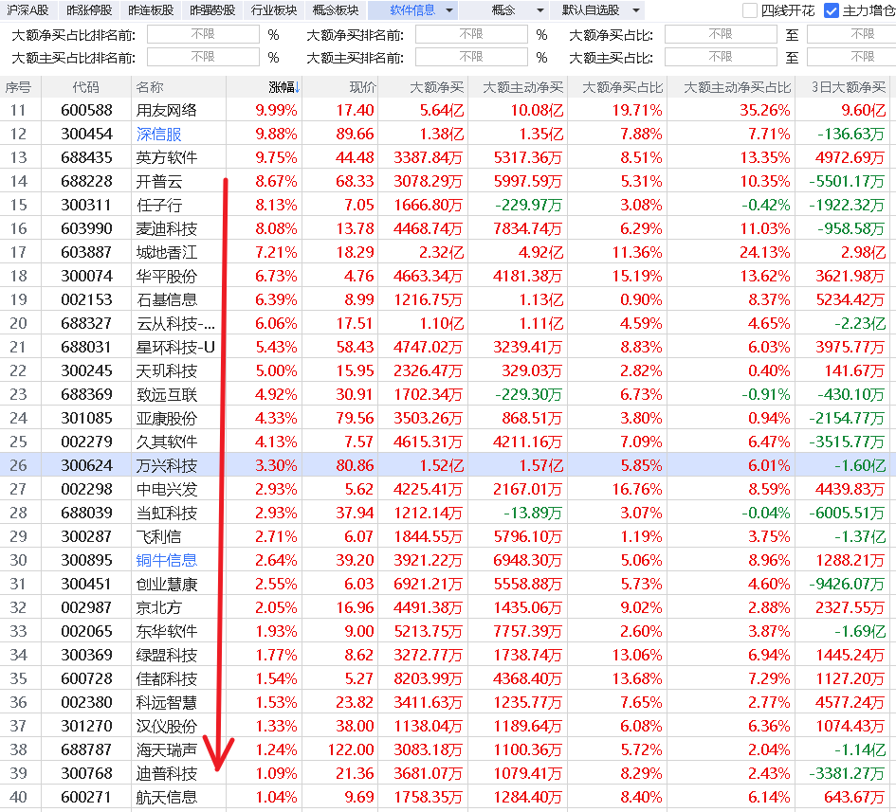
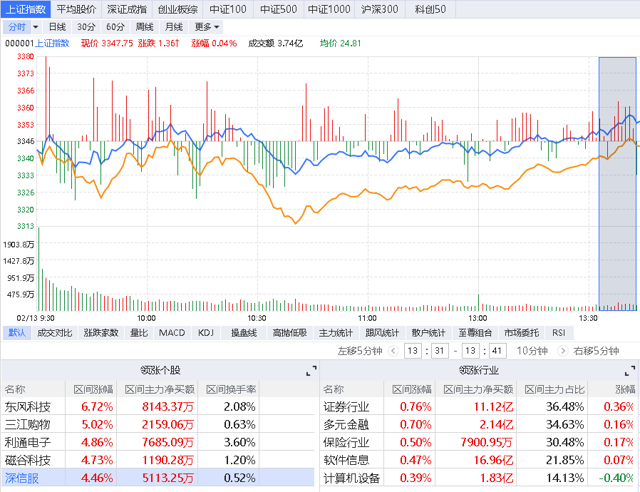
分时异动选股

Slide 15
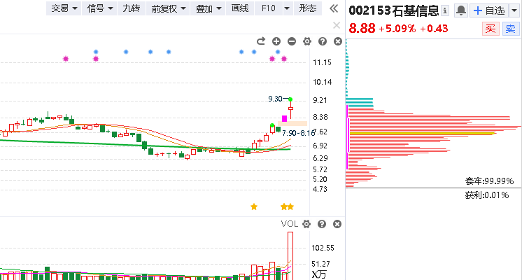
倍量突破风口选股

Slide 16
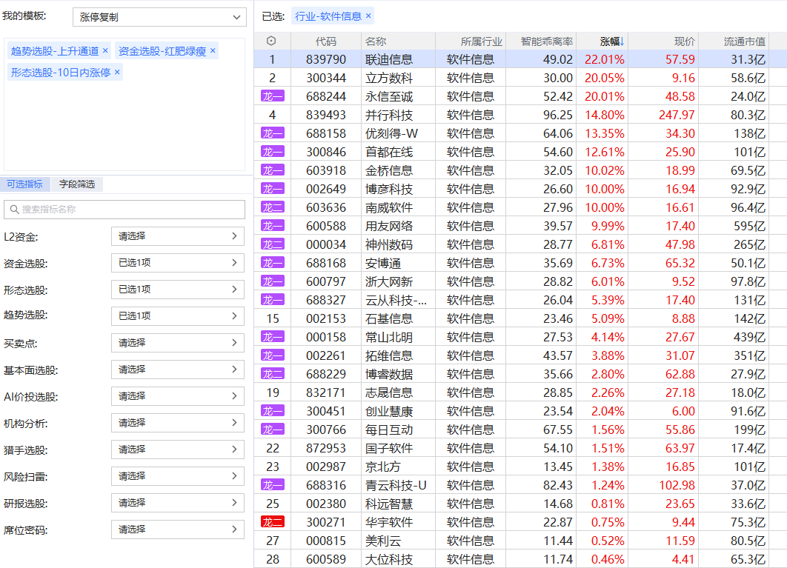
涨停复制风口选股

Slide 17
《选股体系》陪跑营正式招募

Slide 18
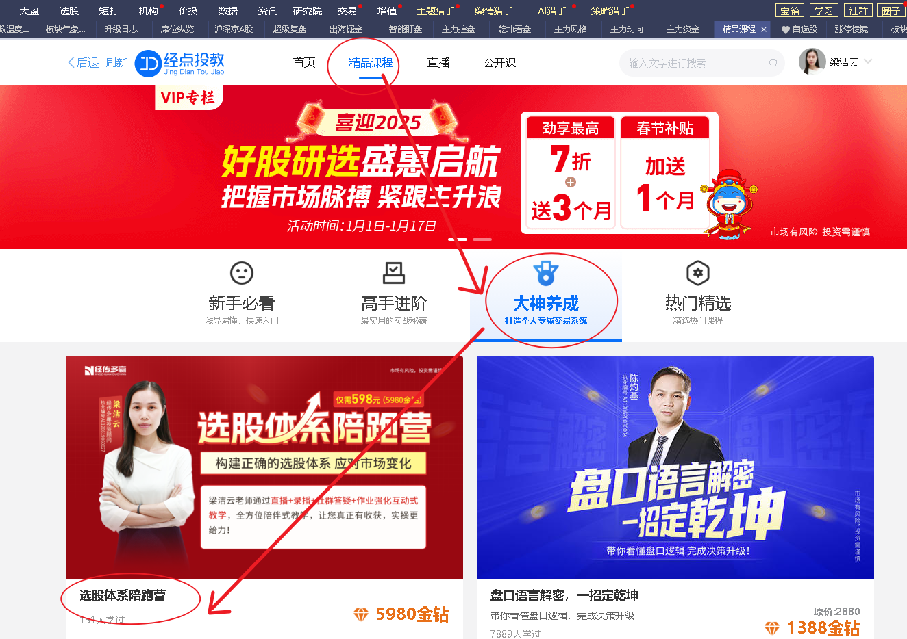
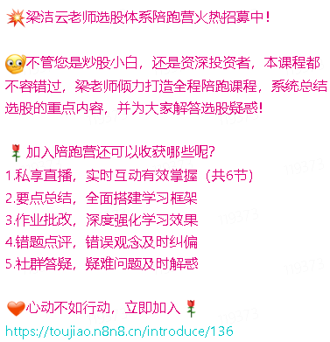
《选股体系》陪跑营正式招募
《选股体系陪跑营》 https://toujiao.n8n8.cn/introduce/136

Slide 19
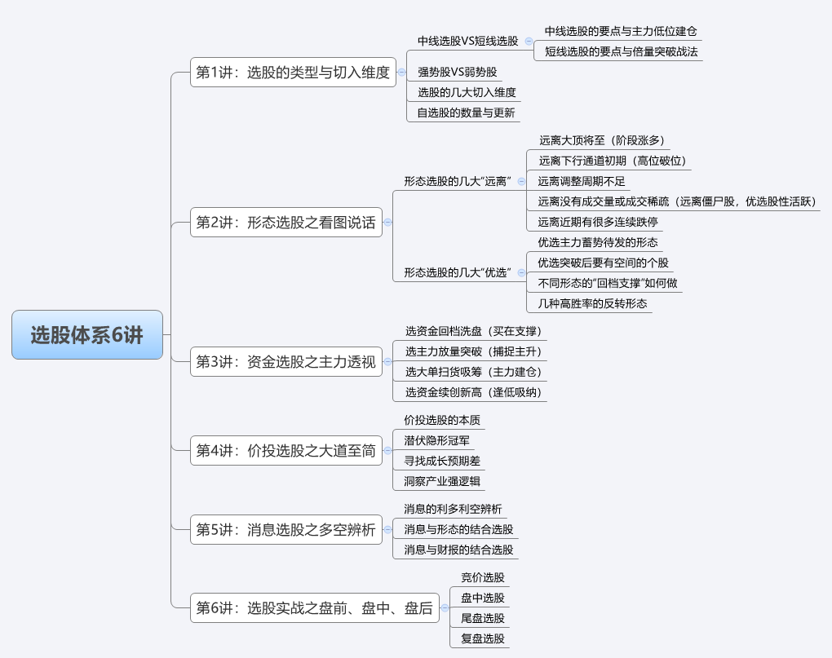
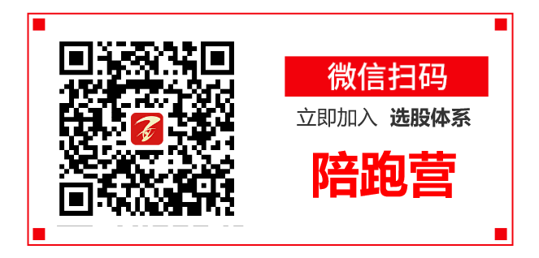
《选股体系》陪跑营正式招募

